Slide 1
Introducción a Python para usuarios de TD
Kike Ramírez
Barcelona, mayo 2018

Slide 2
Agenda
- Nombre del curso:
Introducción a Python para usuarios de Touch-Designer. - Horario:
Sábado 12 de mayo de 10 a 19h (8h, con una parada para comer de una hora?)
- Objetivo:
Este curso de Introducción a PYTHON para usuarios de Touch Designer está orientado a aquellas personas que ya tienen una experiencia previa con la herramienta, pero que desean ir un paso más allá mediante la programación a medida de scripts PYTHON.
Los alumnos adquirirán un conocimiento básico-global del lenguaje de programación Python, su historia, características, instalación, etc. mediante un recorrido por sus partes más esenciales. El curso está orientado a personas que no tienen ninguna experiencia previa en la programación, con continuas mini-prácticas que harán que el alumno practique e interiorice cada concepto presentado.

Slide 3
Contenidos
Touch Designer y Python (10 minutos).
¿Qué es Python? Historia y características (20 minutos).
Primeros pasos con TD + Python.
Python en los scripts TEXPORT/DAT. (45 minutos)
Fundamentos de PYTHON: (5 horas)
Variables, constantes. Ejercicios prácticos.
Tipos básicos de datos. Ejercicios prácticos.
Funciones. Ejercicios prácticos.
Iteradores. Ejercicios prácticos.
Flujo de programa. Ejercicios prácticos.
Tipos especiales de datos: listas, tuplas, diccionarios. Ejercicios prácticos.
Objetos y clases. Ejercicios prácticos.
Gestión de excepciones: Ejercicios prácticos.
Entrada/Salida de archivos. Ejercicios prácticos.
Importando módulos externos. (1 hora)
Mini-proyecto final (45 minutos).

Slide 4
Touch Designer & Python
Tscript vs Python
¿Desde cuando?
PROs y CONs de usar Python vs TD Puro.

Slide 5
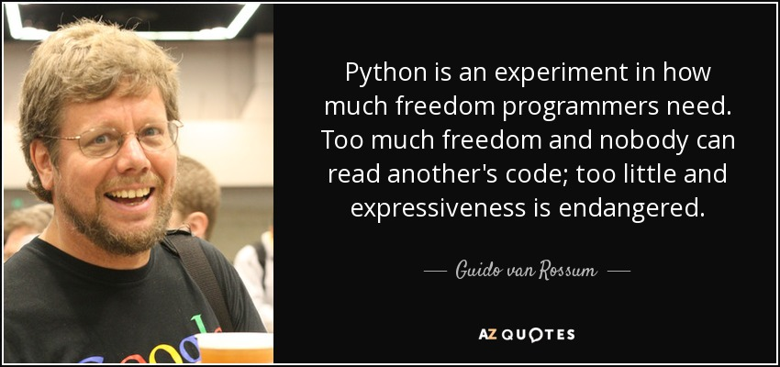
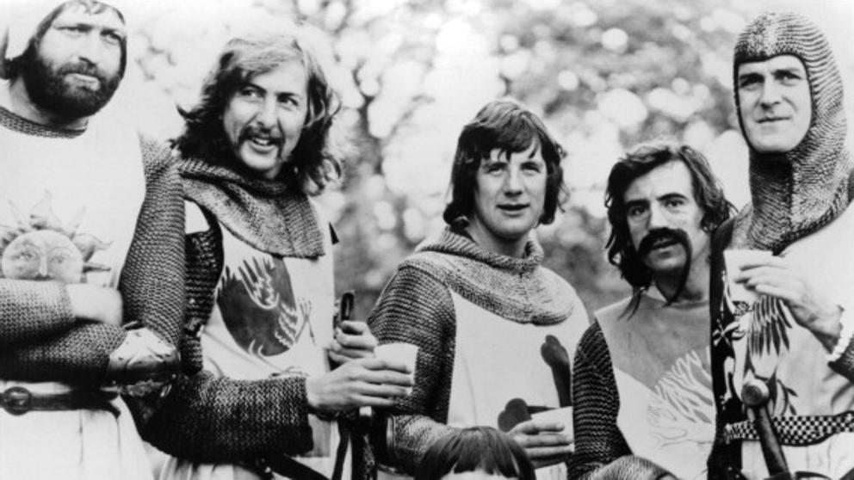
¿Qué es Python? (Fuente: Wikipedia)
Python es un lenguaje de programación interpretado cuya filosofía hace hincapié en una sintaxis que favorezca un código legible.
Características:
Multiparadigma, ya que soporta:
Orientación a objetos
Programación imperativa
Programación funcional.
Es un lenguaje interpretado,
Usa tipado dinámico.
Es multiplataforma.
Python fue creado a finales de los ochenta​ por Guido van Rossum en el Centro para las Matemáticas y la Informática (CWI, Centrum Wiskunde & Informatica), en los Países Bajos. Su nombre proviene de la afición de su creador por los MONTY PYTHON.

Slide 6
El ZEN de Python
Bello es mejor que feo.
Explícito es mejor que implícito.
Simple es mejor que complejo.
Complejo es mejor que complicado.
Plano es mejor que anidado.
Disperso es mejor que denso.
La legibilidad cuenta.
Los casos especiales no son tan especiales como para quebrantar las reglas.
Lo práctico gana a lo puro.
Los errores nunca deberían dejarse pasar silenciosamente.
A menos que hayan sido silenciados explícitamente.
Frente a la ambigüedad, rechaza la tentación de adivinar.
Debería haber una -y preferiblemente sólo una- manera obvia de hacerlo.
Aunque esa manera puede no ser obvia al principio a menos que usted sea holandés.¹⁵​
Ahora es mejor que nunca.
Aunque nunca es a menudo mejor que ya mismo.
Si la implementación es difícil de explicar, es una mala idea.
Si la implementación es fácil de explicar, puede que sea una buena idea.
Los espacios de nombres (namespaces) son una gran idea ¡Hagamos más de esas cosas!

Slide 7
Primeros Pasos
Instalación de Python 3.5.4 (3.5.5 no tiene instaladores y no añade funcionalidad):
https://www.python.org/downloads/release/python-354/
Instalación de un IDE (Sublime Text):
https://www.sublimetext.com/3
Instalación de plugins para el IDE.
Install Package Control
Command Palette -> “Package Control Install”
Install “Python package”
Configuración de TD (necesario para importar módulos externos).
Enlace: http://www.derivative.ca/wiki099/index.php?title=Introduction_to_Python_Tutorial#Importing_Modules
Configurar Sublime como “Default Editor”.
Configurar Python Module Path en TD.
Por defecto: “C:\Users\USERNAME\AppData\Local\Programs\Python\Python35\Lib\site-packages”

Slide 8
Ejecutar Python Stand-Alone
Ejecutar Python desde la ventana de comandos.
Estructura típica de un script Python.
Recursos disponibles.

Slide 9
Python en TD
Embedded vs Local (Pros & Cons).
Python en un DAT.
Consola en TextPort.

Slide 10
Fundamentos de Python
Variables en Python:
Declaración de variables (tipado dinámico!!).
Concatenar variables string
Variables Globales vs Variables Locales
Deleting variables

Slide 11
Fundamentos de Python
Cadenas de texto (strings) in Python:
Replace
Join
Split
Reverse
Uppercase
Lowercase
Python does not support a character type, these are treated as strings of length one, also considered as substring.

Slide 12
Fundamentos de Python
Cadenas de texto (strings) in Python:
Operator | Description | Example
[] | Slice- it gives the letter from the given index | a[1] will give "u" from the word Guru as such ( 0=G, 1=u, 2=r and 3=u) | x="Guru" print x[1]
[ : ] | Range slice-it gives the characters from the given range | x [1:3] it will give "ur" from the word Guru. Remember it will not consider 0 which is G, it will consider word after that is ur. | x="Guru" print x[1:3]
in | Membership-returns true if a letter exist in the given string | u is present in word Guru and hence it will give 1 (True) | x="Guru" print "u" in x
not in | Membership-returns true if a letter exist is not in the given string | l not present in word Guru and hence it will give 1 | x="Guru" print "l" not in x
r/R | Raw string suppresses actual meaning of escape characters. | Print r'\n' prints \n and print R'/n' prints \n
% - Used for string format | %r - It insert the canonical string representation of the object (i.e., repr(o)) %s- It insert the presentation string representation of the object (i.e., str(o)) %d- it will format a number for display | The output of this code will be "guru 99". | name = 'guru' number = 99 print'%s %d' % (name,number)
+ | It concatenates 2 strings | It concatenate strings and gives the result | x="Guru" y="99" print x+y
* | Repeat | It prints the character twice. | x="Guru" y="99" print x*2

Slide 13
Fundamentos de Python
Tuplas (Tuples)
A tuple is just like a list of a sequence of immutable python objects. The difference between list and tuple is that list are declared in square brackets and can be changed while tuple is declared in parentheses and cannot be changed. However, you can take portions of existing tuples to make new tuples.
Packing and Unpacking
Comparing tuples
Using tuples as keys in dictionaries
Deleting Tuples
Slicing of Tuple
Built-in functions with Tuple
Advantages of tuple over list
Advantages of tuple over list
Iterating through tuple is faster than with list, since tuples are immutable.
Tuples that consist of immutable elements can be used as key for dictionary, which is not possible with list
If you have data that is immutable, implementing it as tuple will guarantee that it remains write-protected

Slide 14
Fundamentos de Python
Diccionarios
Dictionaries are another example of a data structure. A dictionary is used to map or associate things you want to store the keys you need to get them. A dictionary in Python is just like a dictionary in the real world. Python Dictionary are defined into two elements Keys and Values.
Keys will be a single element
Values can be a list or list within a list, numbers, etc.
Python Dictionary Methods
Copying dictionary
Updating Dictionary
Delete Keys from the dictionary
Dictionary items() Method
Sorting the Dictionary
Python Dictionary in-built Functions
Dictionary len() Method
Variable Types
Python List cmp() Method
Dictionary Str(dict)

Slide 15
Fundamentos de Python
Diccionarios
Method | Description | Syntax
copy() | Copy the entire dictionary to new dictionary | dict.copy()
update() | Update a dictionary by adding a new entry or a key-value pair to an existing entry or by deleting an existing entry. | Dict.update([other])
items() | Returns a list of tuple pairs (Keys, Value) in the dictionary. | dictionary.items()
sort() | You can sort the elements | dictionary.sort()
len() | Gives the number of pairs in the dictionary. | len(dict)
cmp() | Compare values and keys of two dictionaries | cmp(dict1, dict2)
Str() | Make a dictionary into a printable string format | Str(dict)

Slide 16
Fundamentos de Python
Operadores básicos
Operators (Decreasing order of precedence) | Meaning
** | Exponent
*, /, //, % | Multiplication, Division, Floor division, Modulus
+, - | Addition, Subtraction
<= < > >= | Comparison operators
= %= /= //= -= += *= **= | Assignment Operators
is is not | Identity operators
in not in | Membership operators
not or and | Logical operators

Slide 17
Fundamentos de Python
Funciones
Las funciones en programación en general, también llamadas procedimientos o métodos se usan para “encapsular” un trozo de código que luego podremos reutilizar en distintas partes del programa.
Facilitan:
Limpieza y legibilidad.
Menor probabilidad de errores.
Mejor reeditabilidad del código.
Utiliza siempre nombres descriptivos que faciliten entender su utilidad.
En general, si en cualquier lenguaje, en cualquier programa de cualquier tipo podemos encontrar 2 segmentos de código exactamente iguales es señal de un código pobre -> Utiliza siempre funciones!!!

Slide 18
Fundamentos de Python
Funciones
Declaración y ejecución de funciones.
Indentado – espaciado.
Retorno de valores vs funciones puras.
Paso de parámetros.

Slide 19
Fundamentos de Python
Sentencias “If – Else”
Las sentencias condicionales, en general en cualquier lenguaje de programación, presentan dos alternativas o “caminos” para ejecutar. La opción seleccionada depende de la evaluación de una comparación “Booleana” (verdadero – falso).
if expression:
Statement1
Else:
Statement2
¿Qué ocurre cuando no se cumple la condición?
¿Para qué sirve ELSE?
¿Para qué sirve ELIF?
“PYTHONIZA” tu código!!
Sentencias IF anidadas
Sentencias SWITCH, una variante

Slide 20
Fundamentos de Python
Bucles
Los bucles son segmentos de código que se repiten en bucle hasta que cierta condición en ellos definida se cumple.
Tipos:
For Loop
While Loop

Slide 21
Fundamentos de Python
Programación Orientada a Objetos:
A Class is a logical grouping of data and functions. It gives the freedom to create data structures that contains arbitrary content and hence easily accessible.
For example, for any bank employee who want to fetch the customer details online would go to customer class, where all its attributes like transaction details, withdrawal and deposit details, outstanding debt, etc. would be listed out.
How to define Python classes
How Inheritance works
Python Constructors

Slide 22
Fundamentos de Python
Gestión de excepciones:
Try/Catch

Slide 23
Fundamentos de Python
Entrada/Salida de Archivos
Python allows you to read, write and delete files
Use the function open("filename","w+") to create a file. The + tells the python compiler to create a file if it does not exist
To append data to an existing file use the command open("Filename", "a")
Use the read function to read the ENTIRE contents of a file
Use the readlines function to read the content of the file one by one.

Slide 24
Módulos Externos
Importar y usar módulos externos en Python.

Slide 25
Mini Proyecto Final
Requisitos
Resultados
Posibles ampliaciones

Slide 26
ANEXO
Otros recursos e info necesaria.

Slide 27
Usando GIT
¿Qué es GIT?
Git GUI vs GIT Bash
Git vs GitHUB.

Slide 28
Versiones de Python
TD v099 usa Python v3.5.X

Slide 29
¿Qué es PIP?
Gestor de paquetes para PYTHON.
La mejor forma de instalar módulos.
Añadir al Path:
C:\Users\USERNAME\AppDataLocal\Programs\Python\Python35\Scripts
C:\Users\USERNAME\AppDataLocal\Programs\Python\Python35

Slide 30
Entornos Virtuales en Python
¿Qué ocurre cuando tenemos distintos scripts que necesitan distintas versiones de ciertos módulos?
Sufrimiento -> Usa entornos virtuales
¡¡SIEMPRE!!
http://timmyreilly.azurewebsites.net/python-pip-virtualenv-installation-on-windows/

